Slide 1
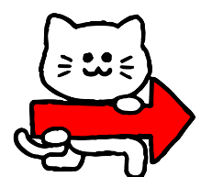
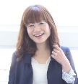



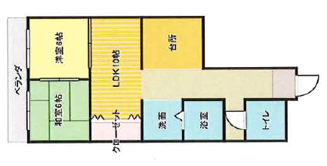
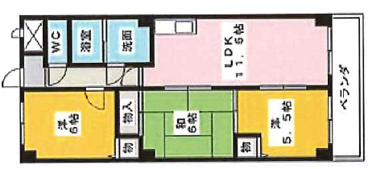
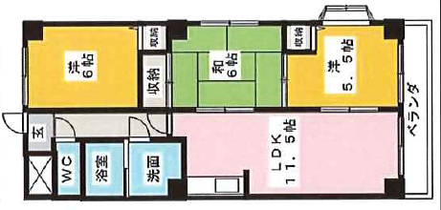
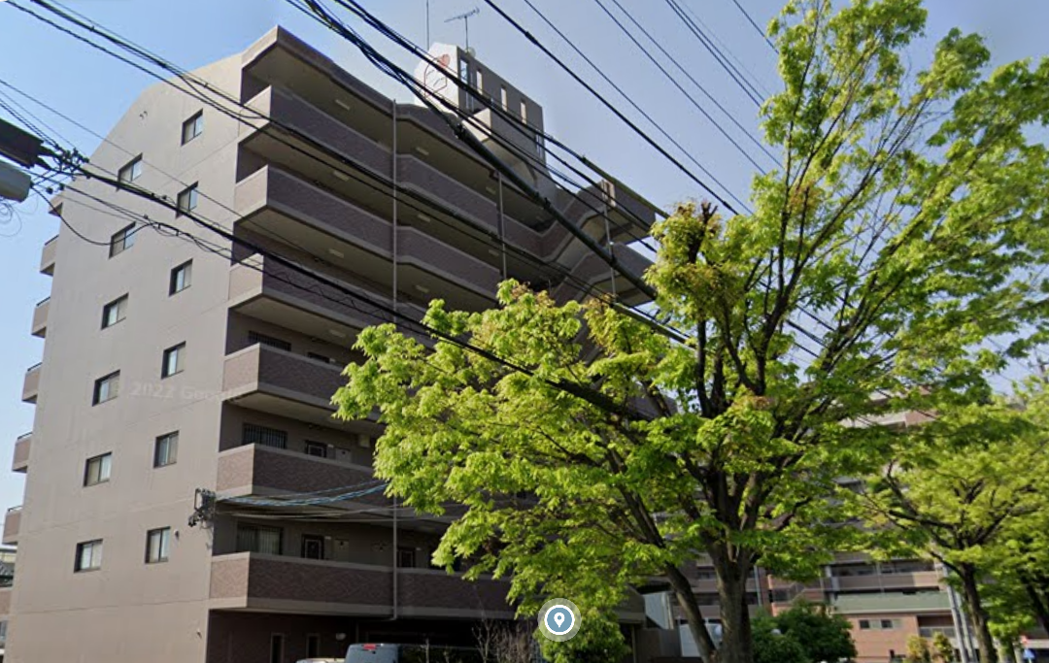
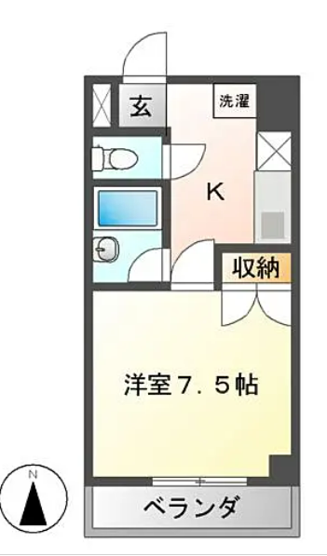
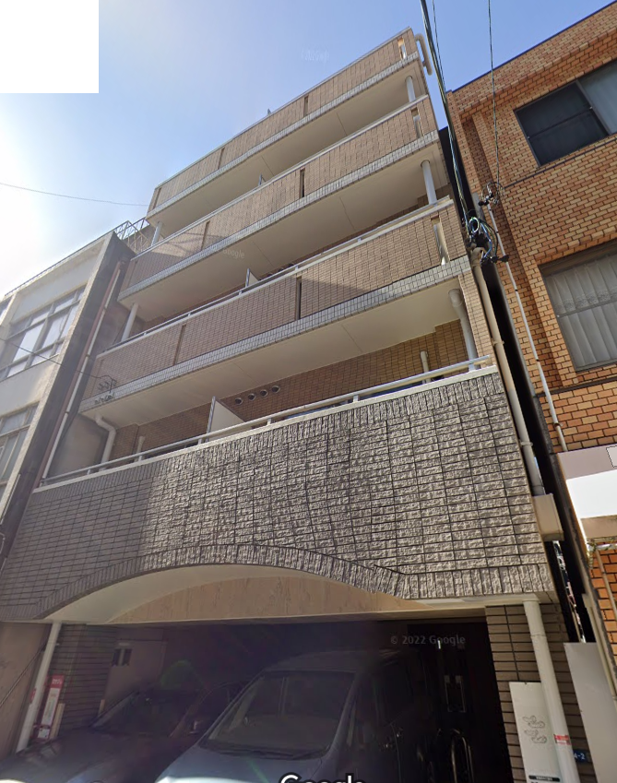
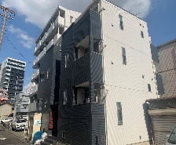
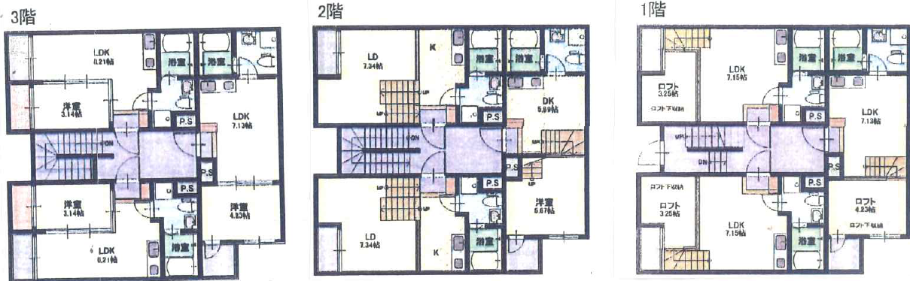
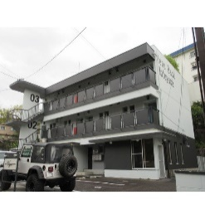
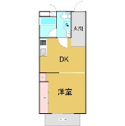
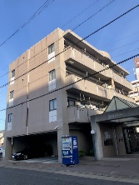
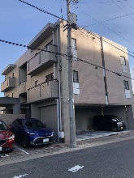

注 目 物 件
名古屋市でファミリー層の多い地域。Mozoワンダーシティが徒歩圏内で生活も便利です。庄内緑地も近くファミリーには嬉しい環境です。
間取りは2LDK、3LDK、タイル張りの外観はきれいで清潔感があります。
広い道路に面しており、敷地が205.09坪と広めです。
満室利回り6.4%と安定の利回りです。
ライター： 小栗
即金買取
収益
一棟
価格2億8500万円
利回：6.40％
☑ 収益不動産
☑ マンション
☑ 戸建
☑ 土地
所 在：名古屋市西区山木一丁目223番
交 通： 地下鉄鶴舞線 上小田井駅 徒歩7分
土地面積：678.00㎡（205.09坪)
延床面積：1,440.36㎡（435.70坪）
建物構造：鉄筋コンクリート造陸屋根 7階建
築年数：1999年2月
建ぺい率：60% 容積率：200%
用途地域：工業地域
満室収入：18,246,000円/年
総戸数：18戸
媒介
買います！
〇 秘 密 厳 守 〇 即 日 返 答
築25年
収益
一棟
価格：2億3000万円
収益
一棟
価格：1億2600万円
利回：5.09％
利回：6.52％
所 在：名古屋市中区栄五丁目2403番地他
交 通：地下鉄 名城線 矢場町駅 徒歩5分
土地面積：145.04㎡（43.87坪）
延床面積：544.00㎡（164.56坪）
建物構造：鉄筋コンクリート造5階建
築年数：2005年7月
建ぺい率：80％ 容積率：400%
用途地域：商業地域
満室収入：11,712,000円/年
現況：賃貸中
総戸数：18戸
専任媒介
所 在：名古屋市中区新栄二丁目21番18号
交 通：地下鉄 東山線 新栄町駅 5分
土地面積：115.42㎡（34.91坪）
延床面積：255.27㎡（77.21坪）
建物構造：鉄骨造 3階建
築年数：2012年11月
建ぺい率：８０％
容積率：400％、500％
用途地域：商業区域
満室収入：8,220,000円/年
現況：賃貸中
総戸数：9戸
媒介
栄5丁目
収益
一棟
価格： 1億6500万円
収益
一棟
価格：１億7500万円
利回： 6.53%
利回：6.42％
所 在：名古屋市千種区東明町二丁目3番
交 通：地下鉄東山線 本山駅 徒歩13分
土地面積：659.61㎡（199.53坪）
延床面積：410.83㎡（124.27坪）
建物構造：鉄筋コンクリート造 3階建
築年数：1977年5月
建ぺい率：30％ 容積率：100％
用途地域：第1種低層住居専用地域
満室収入：10,770,624円/年
総戸数：12戸
媒介
所 在：名古屋市守山区森孝一丁目1303番他
交 通：地下鉄東山線 藤が丘駅 バス10分 引山東停 徒歩3分
土地面積：786.29㎡（237.85坪）
延床面積：943.71㎡（285.47坪）
建物構造：鉄筋コンクリート造 4階建、3階建 ２棟
築年数：1994年 10月
建ぺい率：60％ 容積率：200％
用途地域：第一種住居地域
満室収入：11,250,000円/年
総戸数：12戸
媒介
リノベーション部屋あり！
2LDK,3LDK

Slide 2
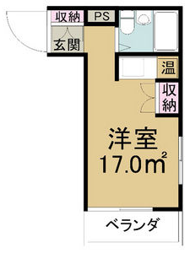
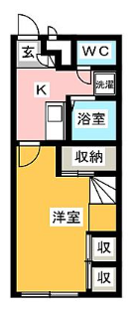
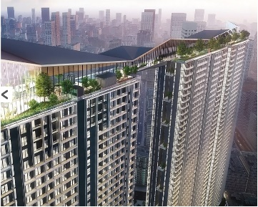
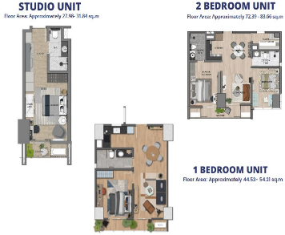
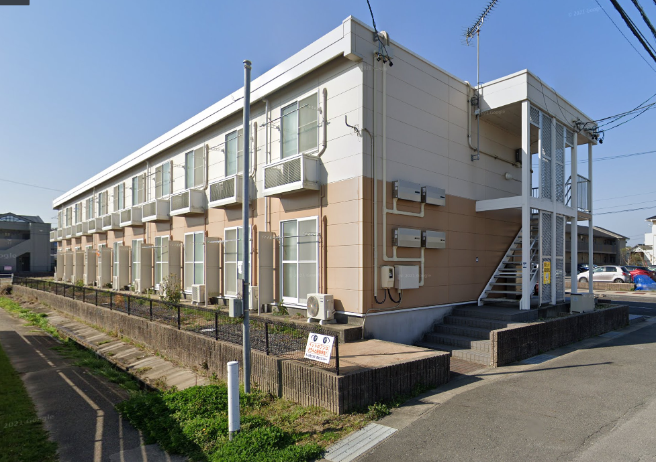
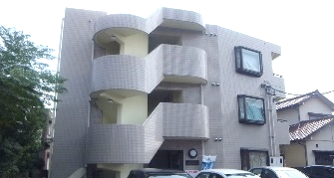
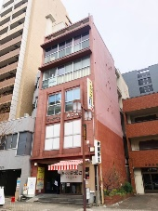
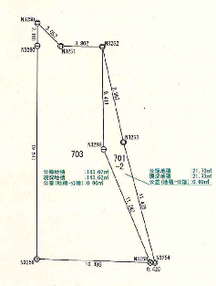
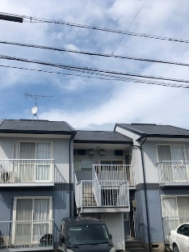
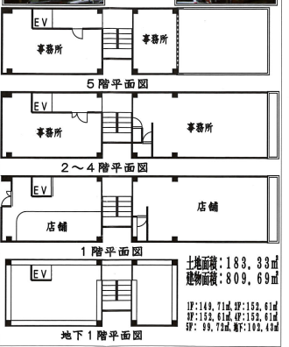
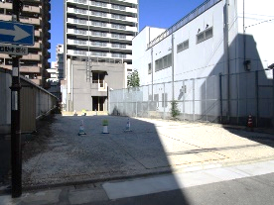
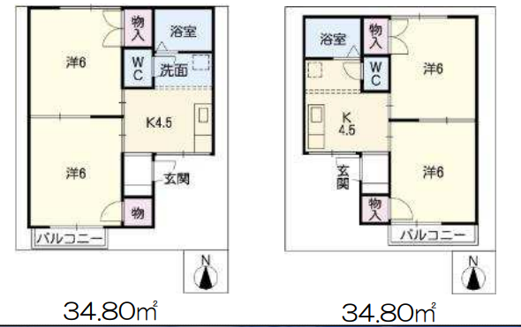
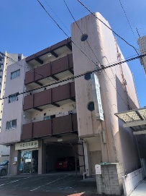
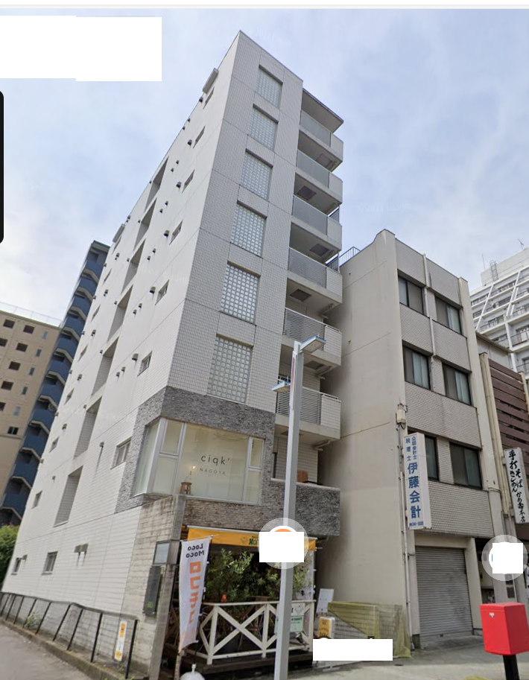
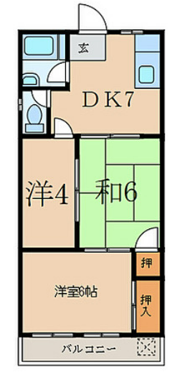
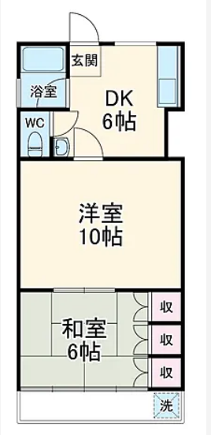
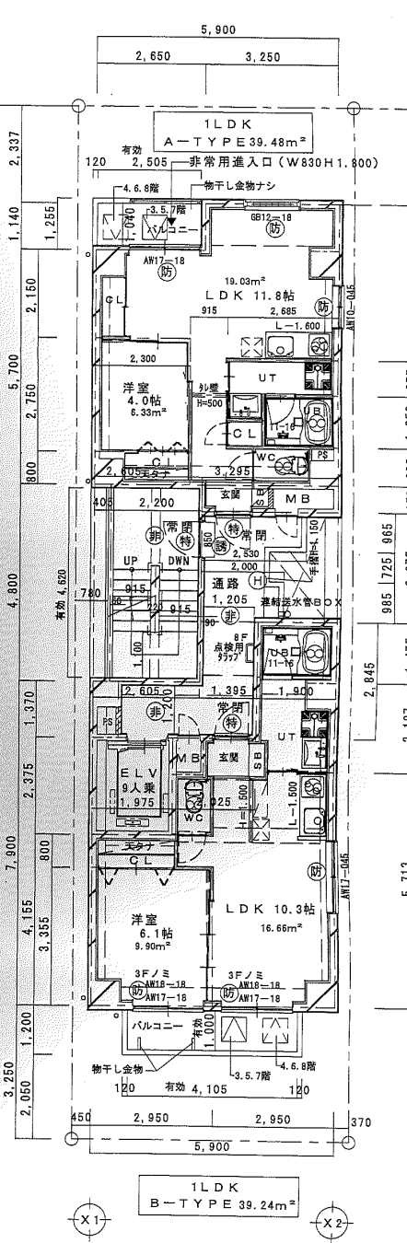
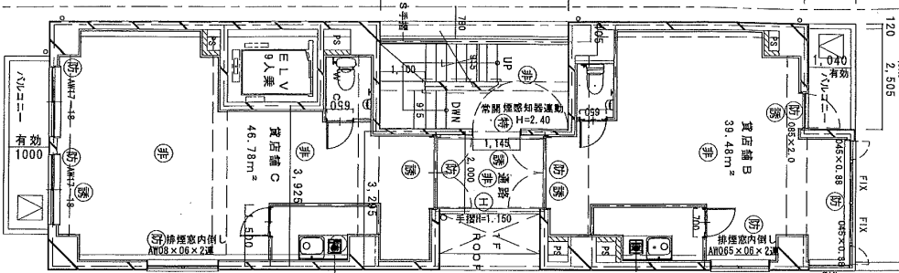
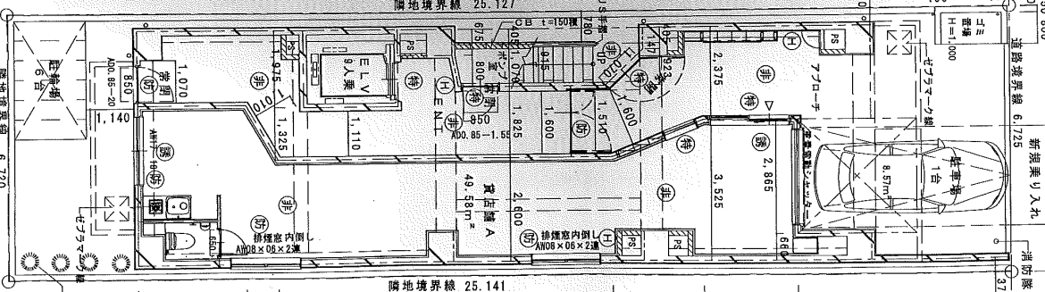

お
す
す
め
収
益
物
件
特
集
収益
一棟
価格：9800万円
区分
マンション
価格：約2240万円～
即金買取
利回り10.89%
マニラ コンドミニアム
Aoneタワー
所 在：常滑市小倉町四丁目20番
交 通：名鉄常滑線 大野町駅 徒歩11分
土地面積：1,051.23㎡（317.99坪）
延床面積：499.58㎡（151.12坪）
建物構造：鉄骨造 2階建
築年数：年2002年12月
建ぺい率：60％ 容積率：200%
用途地域：第1種住居地域
満室収入：10,673,262円/年
現況：賃貸中
総戸数：22戸
媒介
所 在：フィリピン マカティ市
専有面積：27.98㎡～83.66㎡
媒介
注：価格は為替によって変動します
☑ 収益不動産
☑ マンション
☑ 戸建
☑ 土地
買います！
値下げ！
〇 秘 密 厳 守 〇 即 日 返 答
収益
一棟
価格：４１５０万円
価格：１億２５００万円
収益
一棟
価格：4850万円
売
土地
価格：1億7000万円
収益
1棟
利回り：9.03%
名古屋駅から徒歩6分 間口10.82ｍ 50坪！
利回り：5.94％
NEW
満室
所 在：名古屋市中区丸の内二丁目15-28
交 通：地下鉄桜通線 丸の内駅 徒歩2分
土地面積：183.33㎡（55.45坪）
延床面積：809.69㎡（244.93坪）
建物構造：鉄筋コンクリート造地下1階付5階建
築年数：1960年11月
建ぺい率：80％ 容積率：600%
用途地域：商業地域
満室想定収入：10,112,568円/年
現況：賃貸中
総戸数：10戸
専任媒介
所 在：愛知県津島市東柳原町1丁目8
交 通：名鉄津島線 津島駅 徒歩11分
土地面積：489.25㎡（147.99坪）
延床面積：281.20㎡（85.06坪）
建物構造：軽量鉄骨造スレート葺2階建
築年数：1990年2月
建ぺい率：80％ 容積率：200%
用途地域：近隣商業地域
満室収入：4,382,400円/年
現況：賃貸中
総戸数：8戸
媒介
所 在：名古屋市中村区亀島２丁目701番2、703番
交 通：名鉄・近鉄・JR 名古屋駅 徒歩6分
土地 面積：165．35㎡（50.01坪）
地目：宅地
建ぺい率：8０％ 容積率：3００％
市街化区域
近隣商業地域
準防火地域、
絶対高45ｍ高度地区、
駐車場整備地区、
緑化地域
現況：駐車場
売主
価格変更
収益
一棟
価格：1億2000万円
収益
一棟
価格：3億7000万円
利回：7.01%
利回：6.40%
所 在：名古屋市北区清水三丁目1702番
交 通：名鉄 瀬戸線 清水駅 徒歩4分
土地面積：298.47㎡（90.28坪）
延床面積：490.86㎡（148.48坪）
建物構造：鉄骨造陸屋根 4階建
築年数：1974年11月
建ぺい率：60％ 容積率：200%
用途地域：第一種住居地域
満室収入：8,418,000円/年
総戸数：10戸
媒介
所 在：名古屋市栄五丁目403番地
交 通：地下鉄 名城線 矢場町駅徒歩7分
土地面積：168.95㎡（51.10坪）
延床面積：688.42㎡（208.24坪）
建物構造：鉄筋コンクリート造8階建
年数：2008年3月
建ぺい率：80％ 容積率：400%
用途地域：商業地域
満室収入：23,691,120円/年
総戸数：15戸
媒介
好立地
※利回りは満室想定利回りです。別途購入諸経費、仲介手数料がかかります。図面と現況がことなる場合は現況を優先します。
仲介
愛知県知事（7）第１７６９６号
ＴＥＬ ０５２－３５０－５０６５
ＦＡＸ ０５２－３５０－５５０３
融資先を紹介出来ます（条件あり）お気軽にお問合せ合わせ下さい！
〒460-0013 名古屋市中区上前津2-13-19アーク上前津ビル２階

